Slide 1
LINK HISTOIRA DEL ARTE

Slide 2
Arte conceptual y expresionismo
https://es.slideshare.net/slideshow/artistas-ecuador/147858988

Slide 3
Neoclásico
https://soloperiodismoblog.wordpress.com/wp-content/uploads/2018/11/estudio-histc3b3rico-de-la-arquitectura-de-ecuador-xix-xx-libro1.pdf

Slide 4
Museo Camilo Egas
https://www.tripadvisor.es/Attraction_Review-g294308-d7891746-Reviews-Museo_Camilo_Egas-Quito_Pichincha_Province.html

Slide 5
VAnguardistas
https://es.slideshare.net/slideshow/vanguardistas-ecuatorianos-251378407/251378407

Slide 6
https://prezi.com/p/na67wmhh5lqf/una-presentacion-pero-solo-sacare-foto-xd/

Slide 7
Instalaciones, arte urbano y performance
https://es.slideshare.net/PabloMolinaMolina/el-arte-ecuatoriano

Slide 8
Nuevos materiales y conceptos arquitectónicos
https://es.slideshare.net/slideshow/ciespal-1-1-86823972/86823972

Slide 9
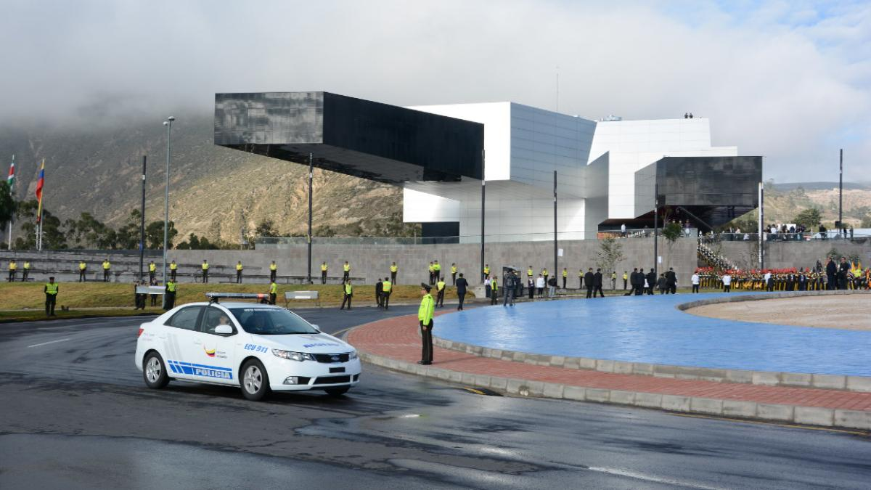

Slide 10
Ciudad mitad del mundo
https://www.youtube.com/watch?v=1uX33So4IY8&t=159s

Slide 11
Tania Ordoñez, Pilar Flores y Fabiano Kueva memoria, género y territorio.
https://www.paralaje.xyz/paisaje-territorio-imaginarios-de-la-selva-en-las-artes-visuales/

